Slide 1
ЛИТЕРАТУРНОЕ ЧТЕНИЕ 2 КЛАСС «Б» УМК «ШКОЛА РОССИИ» Тема урока: Б. С. Житков «Храбрый утенок»
МБОУ СОШ №2
Аксенова Маргарита Валентиновна

Slide 2
ЦЕЛИ УРОКА
1.Познакомить с творчеством Б. Житкова;
2.Развивать навыки выразительного чтения;
3.Учить детей прогнозировать содержание текста по его заглавию, делить текст на смысловые части, способствовать формированию у учащихся целостного представления об основной идее произведений;
4.Воспитывать любовь к природе, бережное отношение к животным, способствовать сплочению классного коллектива

Slide 3
Этапы урока:
I. Организационный момент. (Эмоциональный настрой) (0,5 мин)
II. Речевая разминка (1 мин)
III. Актуализация знаний (3 мин)
IV. Определение темы и цели урока (2 мин)
1. Введение в тему (1,5 мин)
2.Постановка учебной цели (0,5 мин)
V. Открытие новых знаний. (Изучение нового материала) (4 мин)
1.Знакомство с творчеством писателя (3 мин)
2.Прогнозирование сказки. Стадия вызова. Стадия осмысления. (5 мин)
3. Физкультминутка (1 мин)
VI. Знакомство с текстом (4 мин)
1. Чтение с остановками
2. Первичное восприятие.
VII. Словарная работа. (3 мин)
VIII. Работа по содержанию текста. (2,5 мин)
IX. Закрепление изученного (12 мин)
Прием «Синквейн» (3мин)
X. Рефлексия . Подведение итогов (2 мин)
XI.Оценивание.
XII Домашнее задание (1 мин)

Slide 4
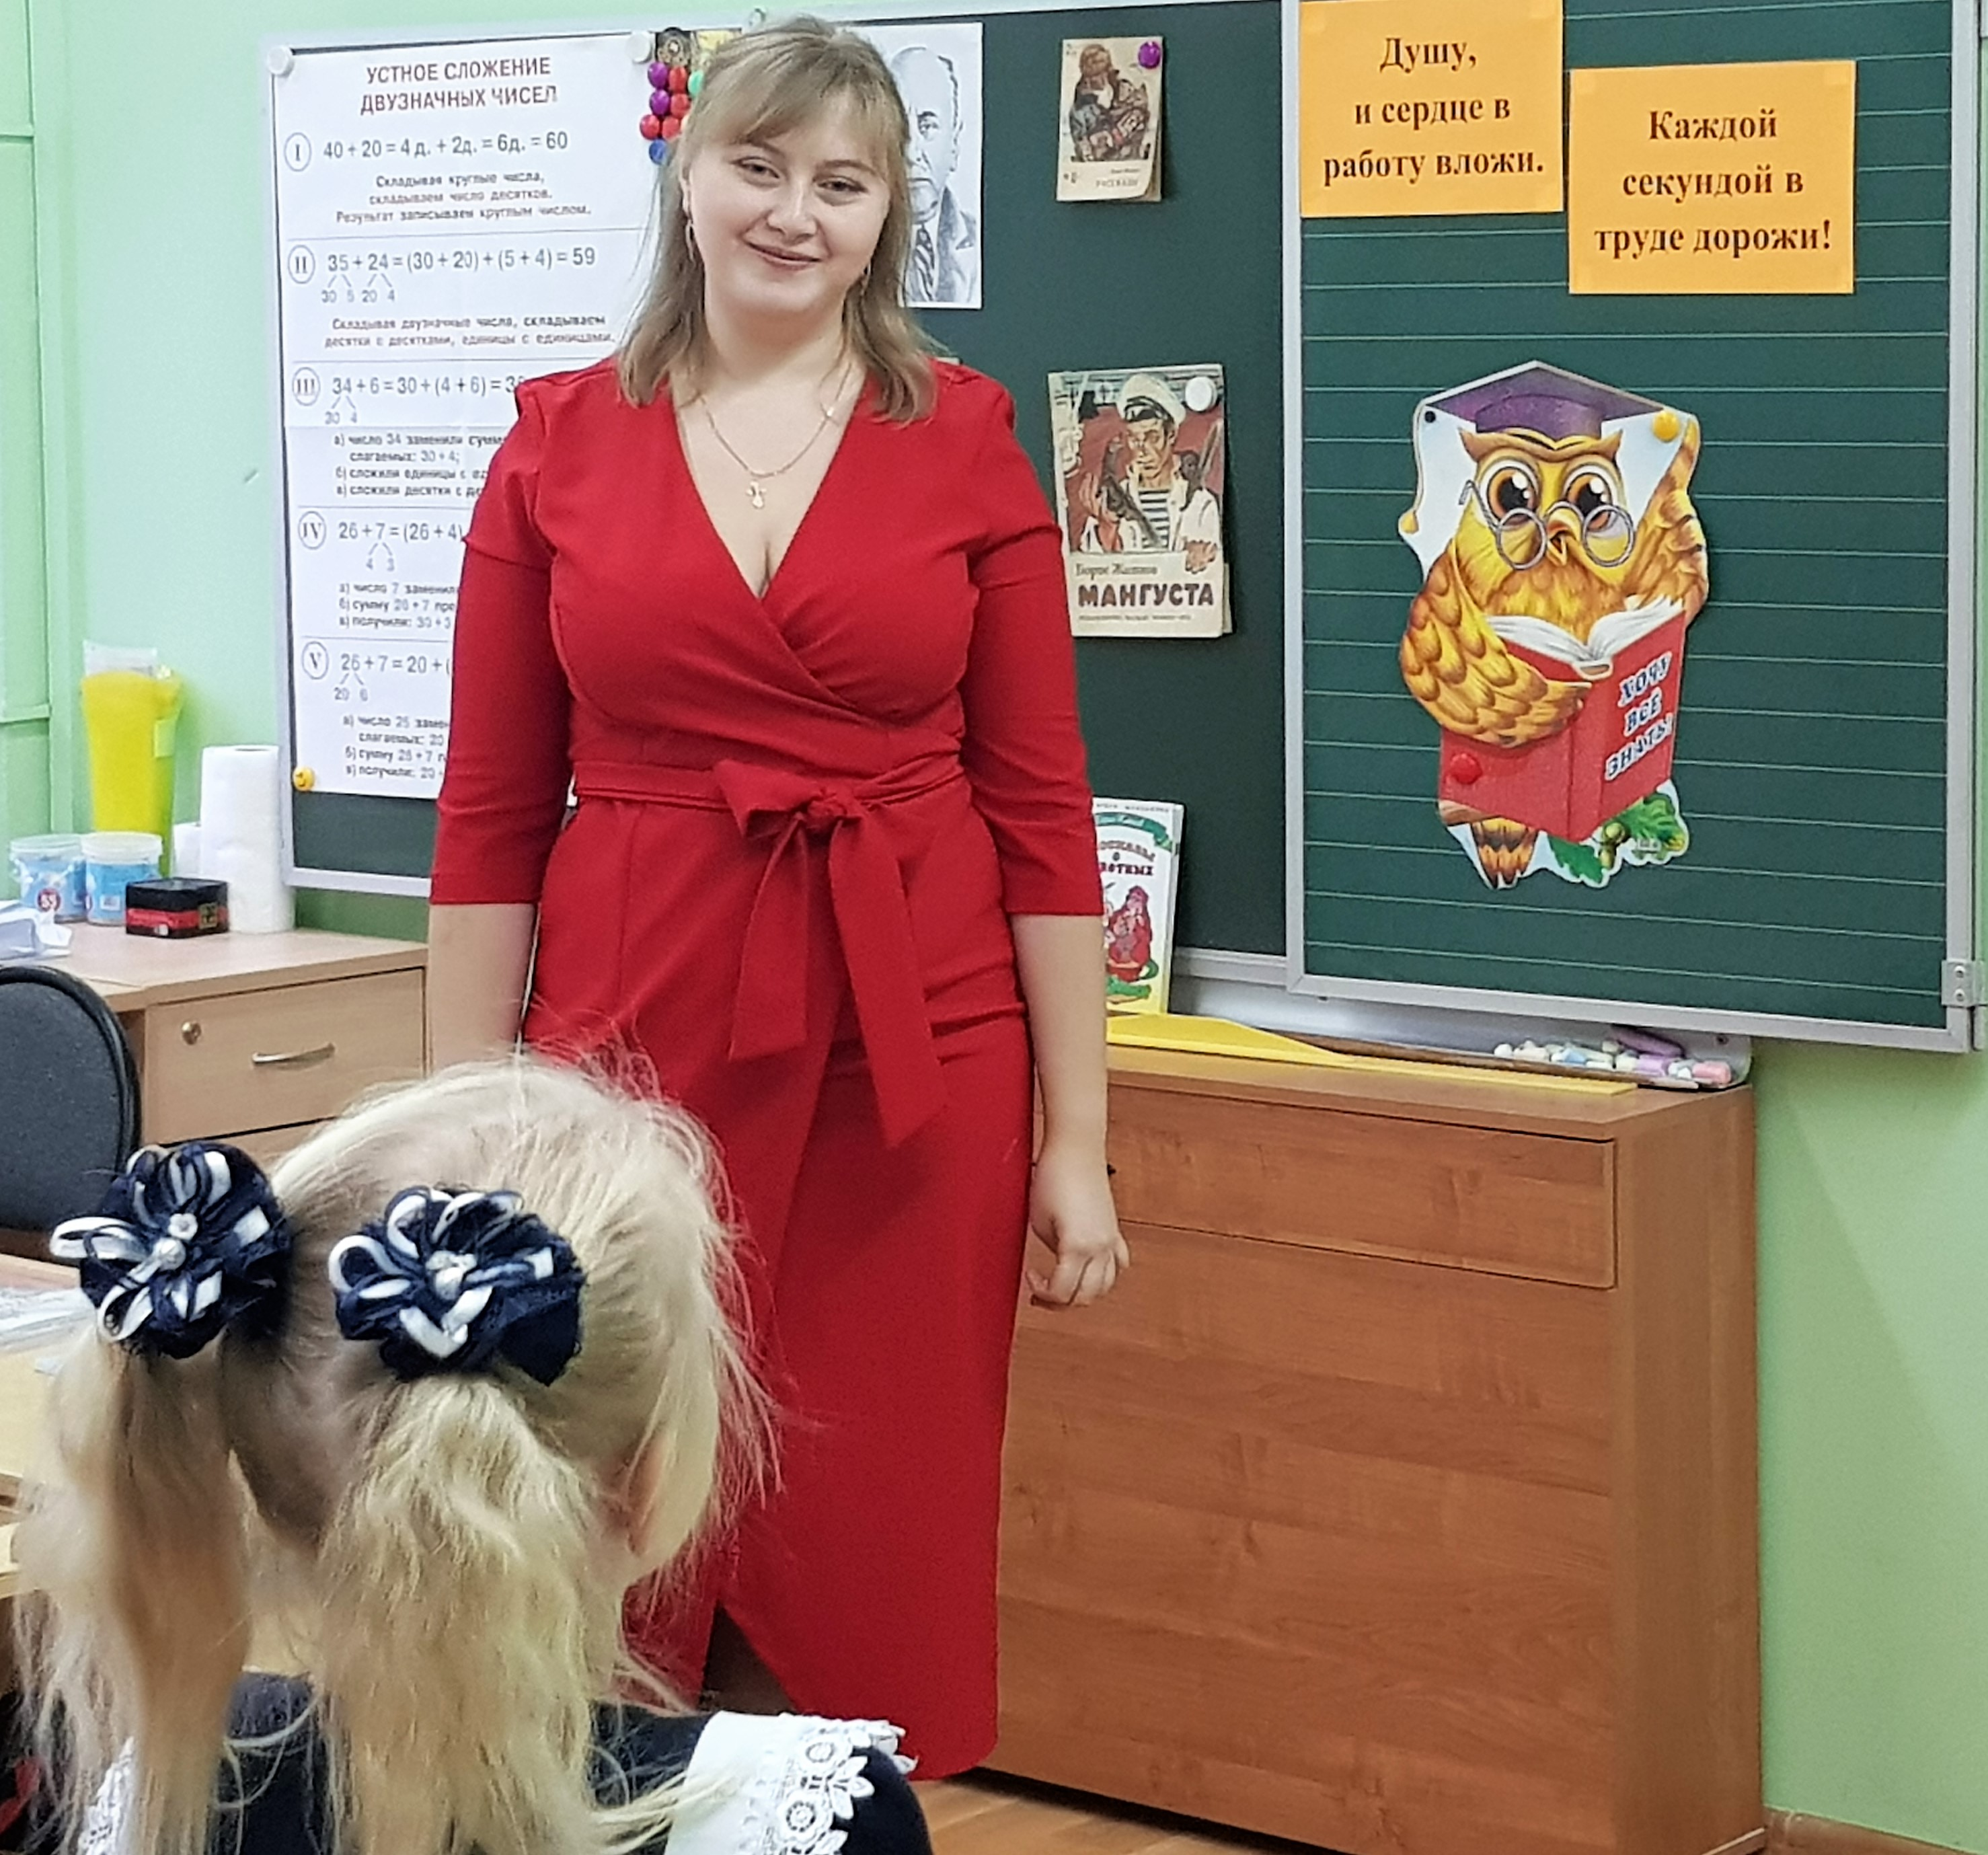
ОРГАНИЗАЦИОННЫЙ МОМЕНТ
Душу, и сердце в работу вложи.
Каждой секундой в труде дорожи!

Slide 5
РЕЧЕВАЯ РАЗМИНКА
УТКА – ВЕРТИХВОСТКА
НЫРЯЛА ДА ВЫНИРИВАЛА,
ВЫНИРИВАЛА ДА НЫРЯЛА.

Slide 6
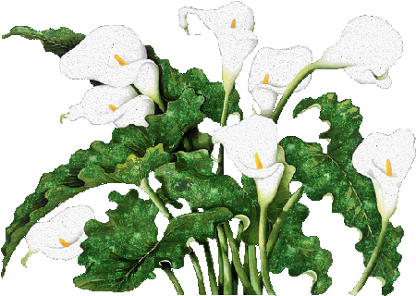
Речевая разминка:
«Подышим, подышим»
Задуй свечу.
Вдохни аромат цветов

Slide 7
О БРАТЬЯХ НАШИХ МЕНЬШИХ

Slide 8
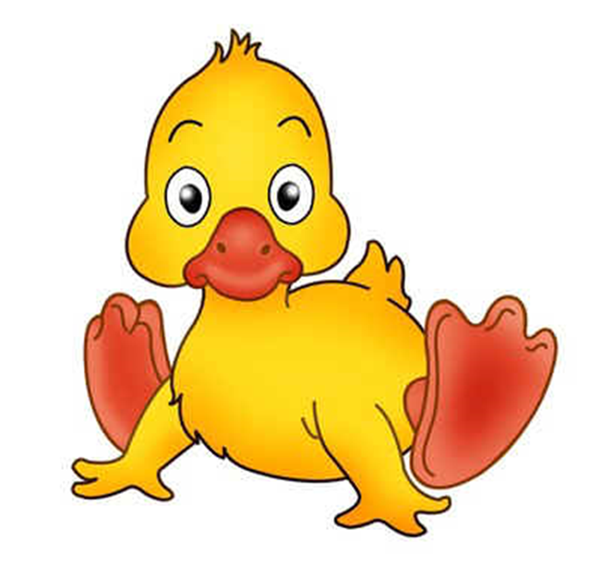
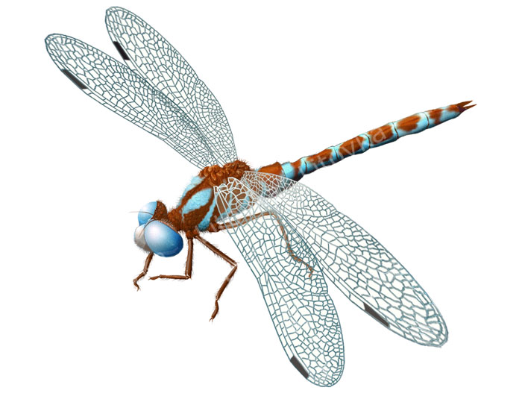
Синквейн
Алёша.
Храбрый, смелый.
Помогает, защищает, побеждает.
Он спас утят от стрекозы.
Храбрец.
Стрекоза
Большая, злая
Прилетела, стрекотала, пугала.
Была прогнана Алешей
Побежденная

Slide 9
Рефлексия
- Выберите и продолжите любое предложение
* На сегодняшнем уроке я узнал…
* На этом уроке я похвалил бы себя за…
* После урока мне захотелось…
* Сегодня я сумел…

Slide 10
С воспитательной точки зрения урок способствовал формированию у детей интереса к чтению произведений большого объёма, положительному отношению к людям и окружающему миру.
Считаю, что на уроке были созданы благоприятные социально-психологические, эстетические условия для обучения. Урок поставленных задач достиг.

Slide 11
Спасибо за внимание!

